Slide 1
ShineGym&Fit edzésterv és étrendösszeállító webalkalmazás
Készítette: Szabó Richárd és Híves Sebastian

Slide 3
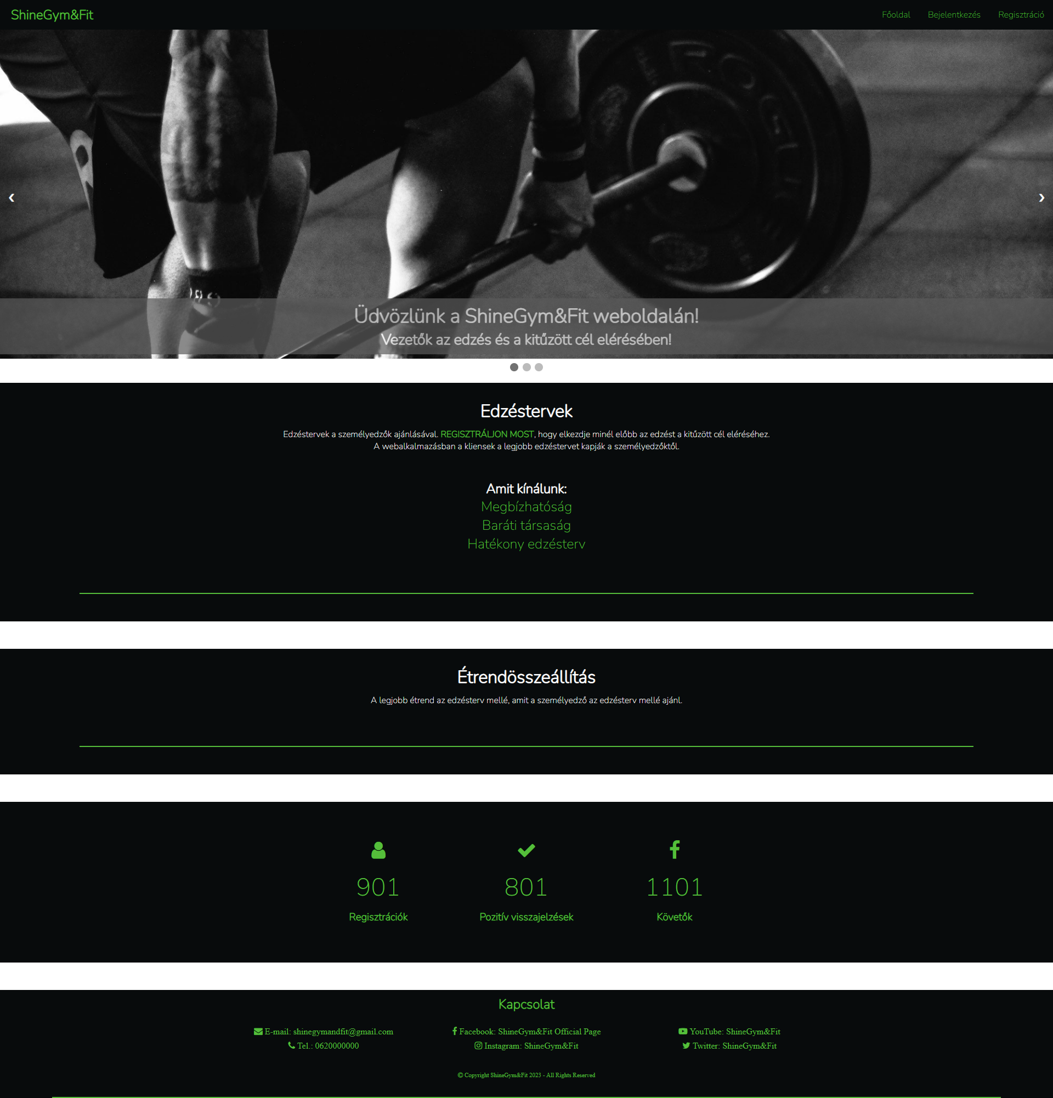
Főoldal

Slide 4
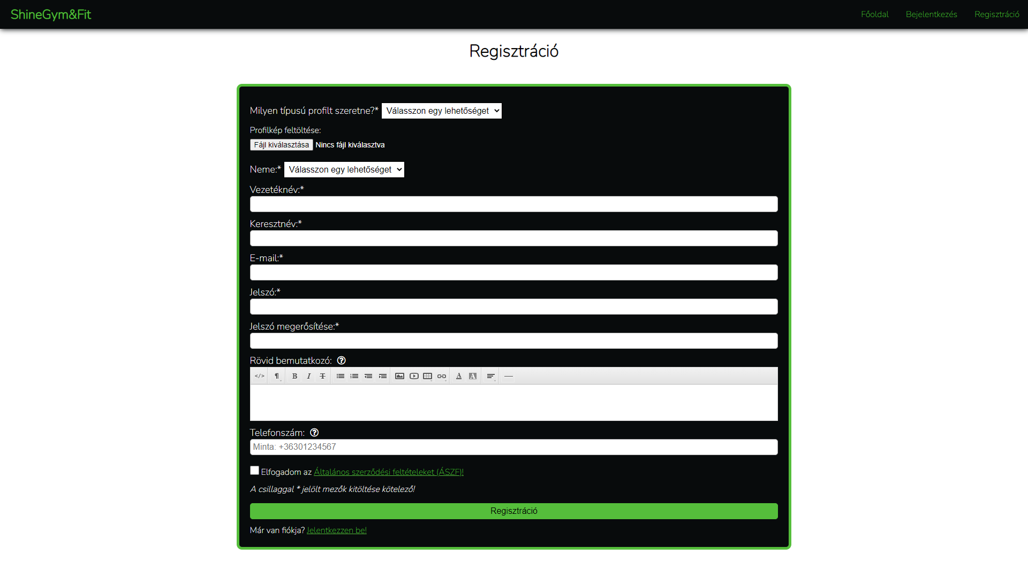
Regisztráció

Slide 5
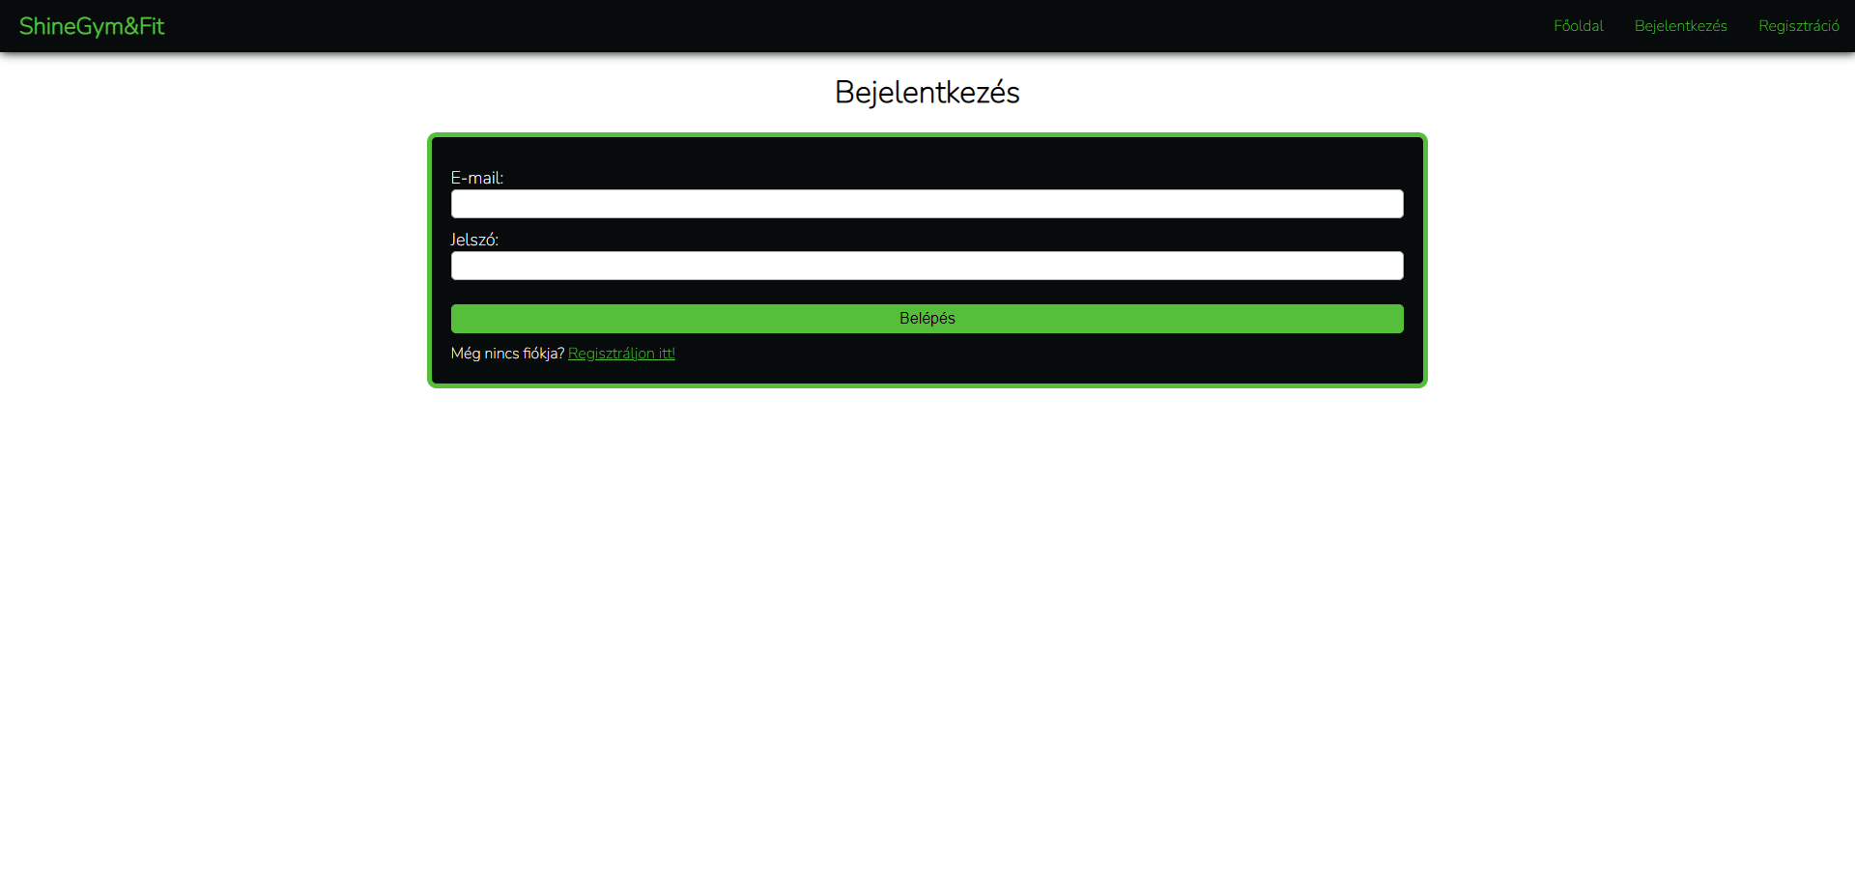
Bejelentkezés

Slide 6
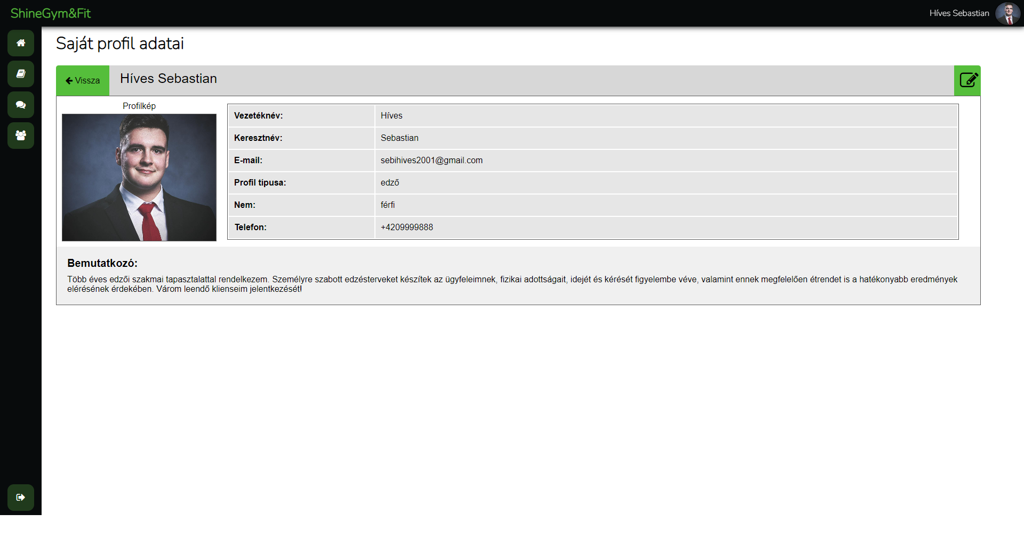
Saját profil adatai

Slide 7
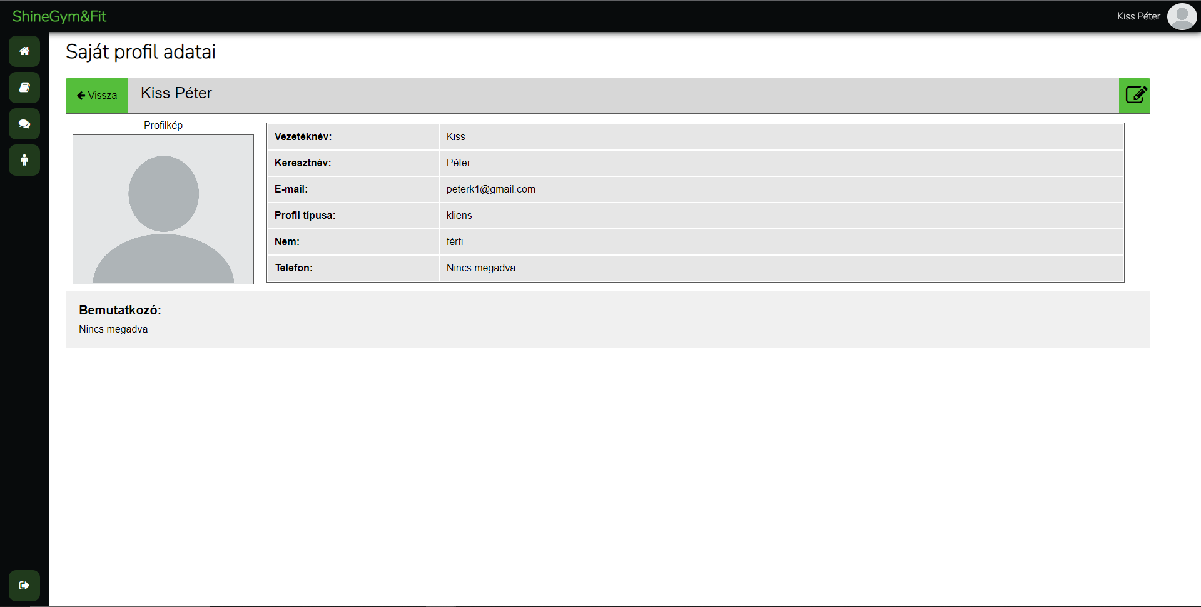
Edző/Kliens profil adatai

Slide 8
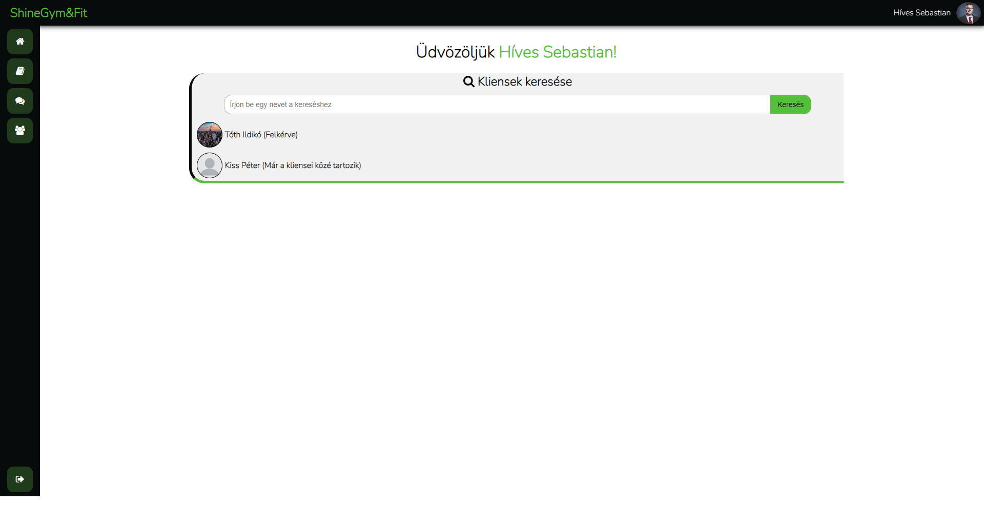
Kezdőlap

Slide 9
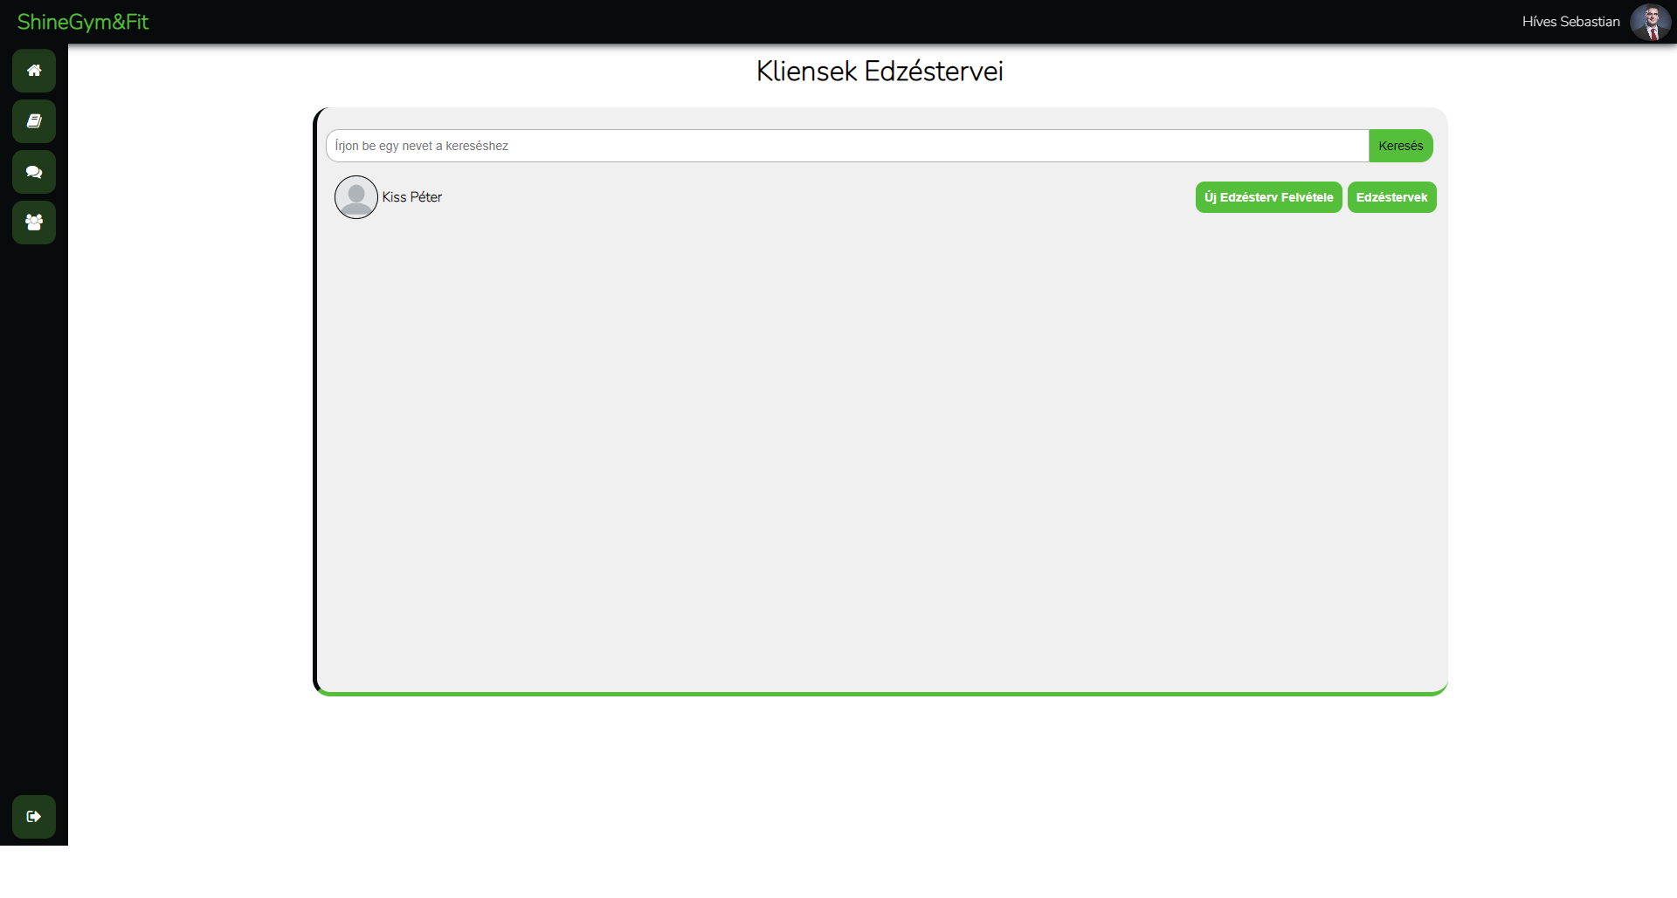
Edzéstervek

Slide 10
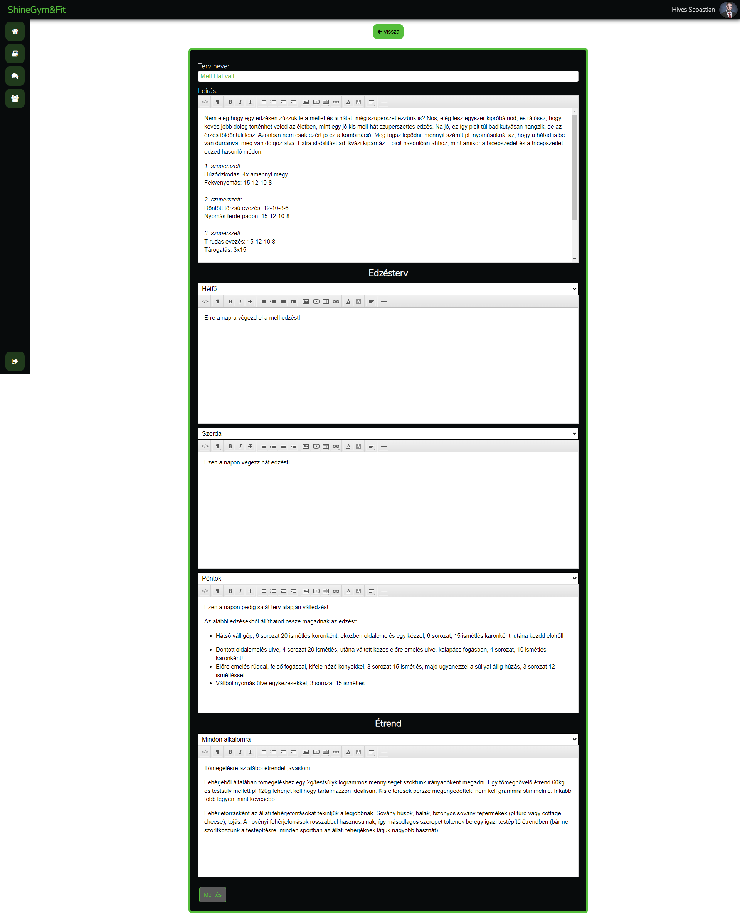
Új edzésterv felvétele

Slide 11
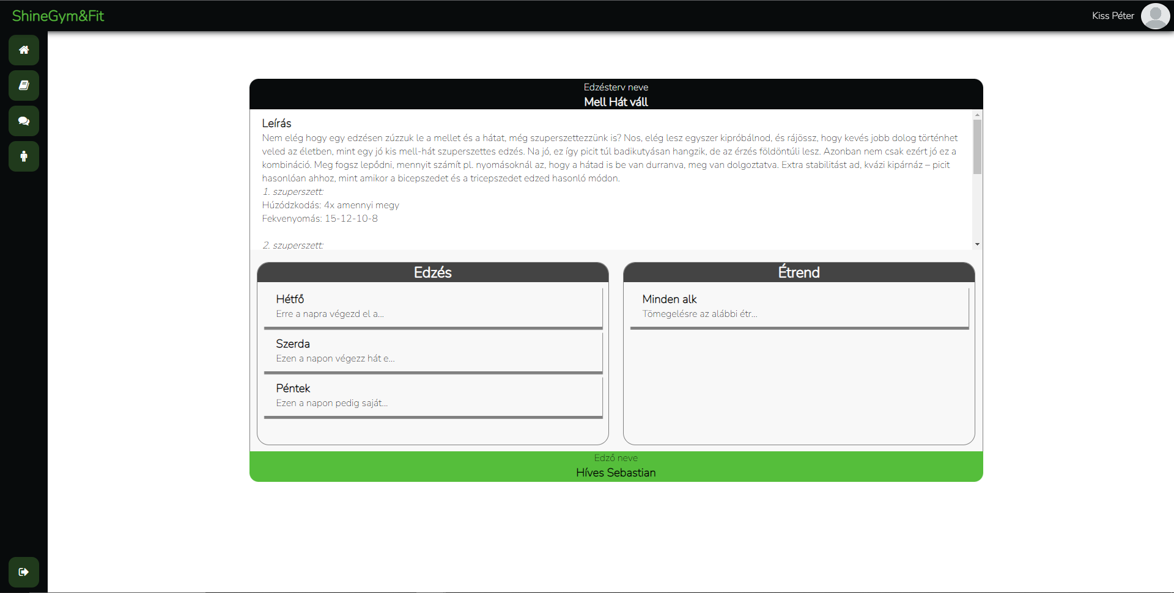
A kliens edzésterve

Slide 13
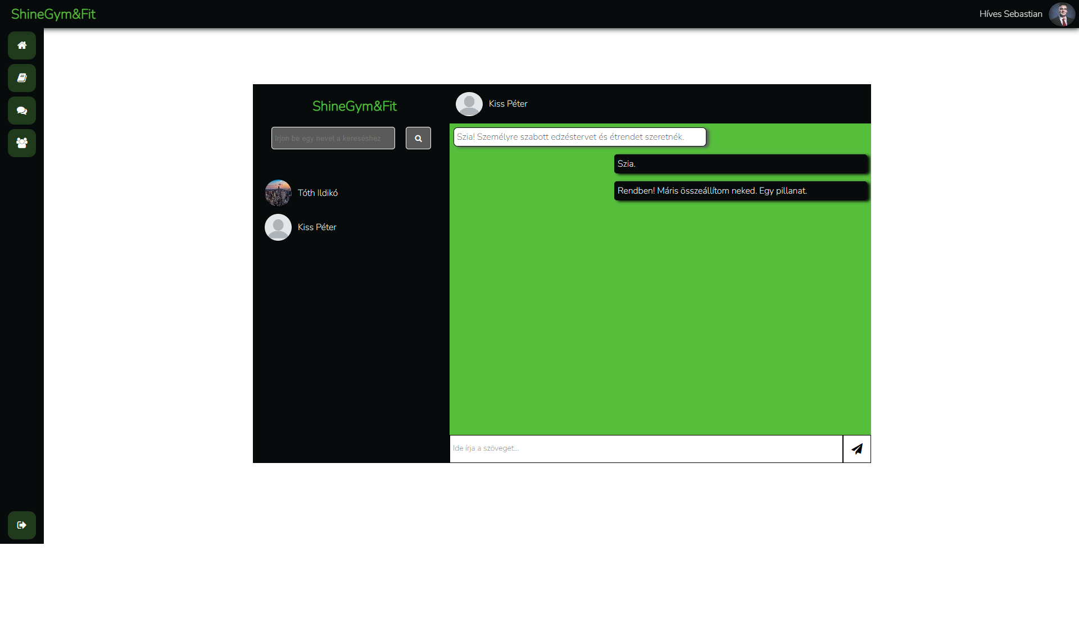
Chat

Slide 14
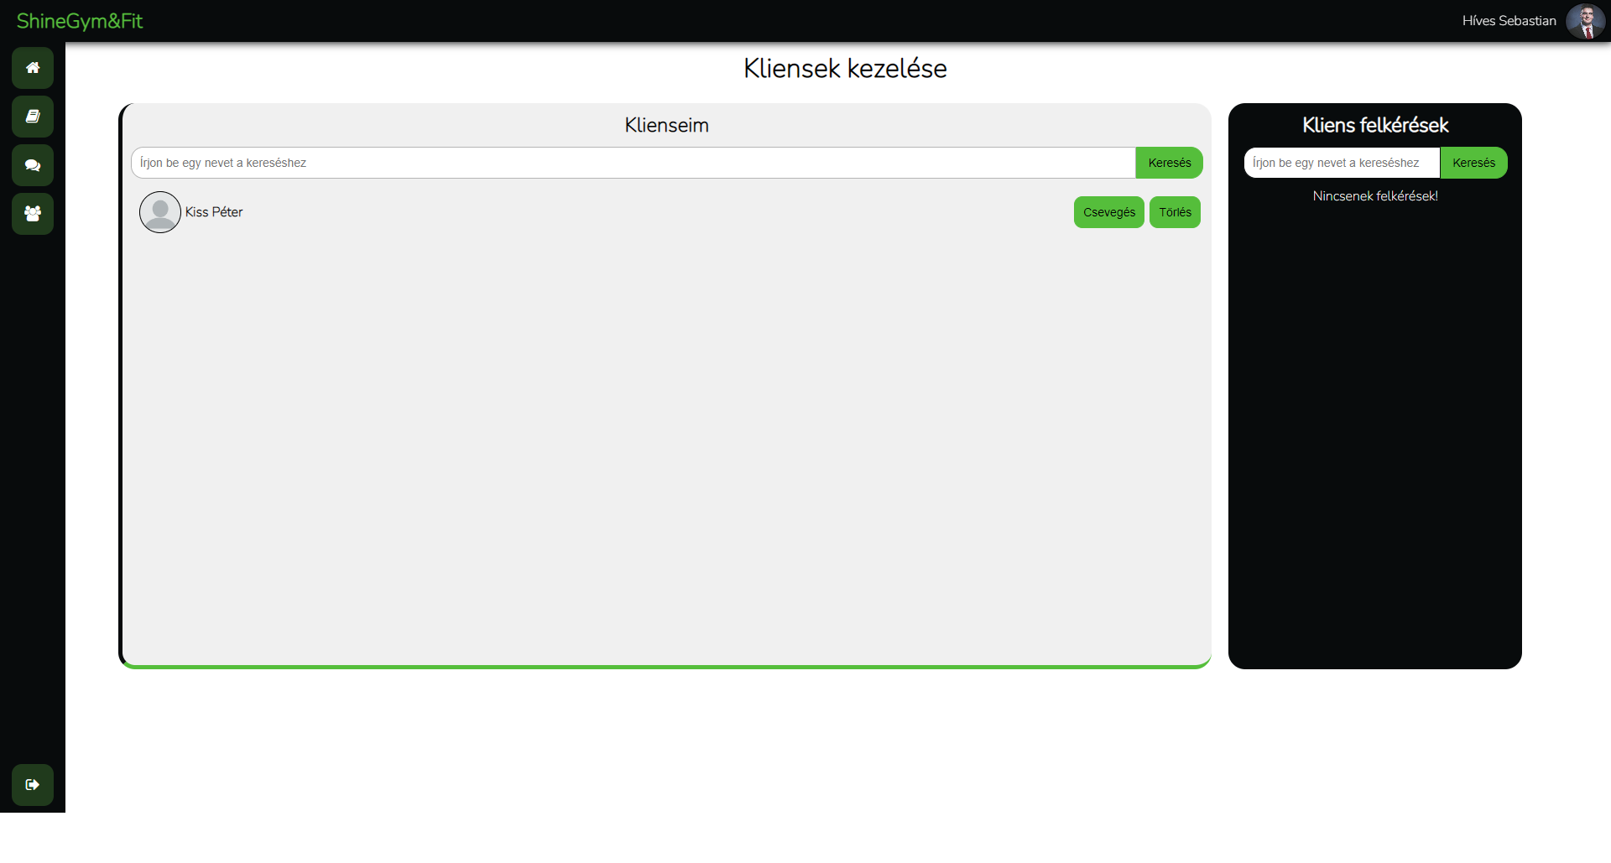
Kliensek/Edzők kezelése

